Slide 1


Cittadini del mondo
Istituto Comprensivo 1 Modena

Slide 2


Modulo 1
Educazione Alimentare, Cibo e Territorio
30 ORE
Attraverso questo progetto si cercherà di sviluppare la conoscenza del ciclo di crescita dei più comuni ortaggi e legumi, le differenti forme di ri produzione, le tecniche di cura e di raccolta, il ruolo dei vegetali in una equilibrata alimentazione.
L’osservazione e la cura di uno orto realizzato nel giardino della scuola saranno lo strumento per realizzare le diverse attività orientate a veicolare i contenuti disciplinari e far maturare competenze trasversali.
In particolare si osserverà l’orto come ecosistema sviluppatosi in condizione di intervento antropico. Si osserveranno i cicli evolutivi dei vegetali e la loro interazione con gli animali.
Obiettivi : Sviluppare atteggiamenti di osservazione della realtà esterna
Potenziare l’atteggiamento di cura e rispetto verso l’ambiente in cui si vive.
“Dall’orto alla tavola”
Destinatari : 20 alunni di scuola primaria
Sede : plesso LANFRANCO
Periodo di svolgimento marzo 2019 – giugno 2019

Slide 3
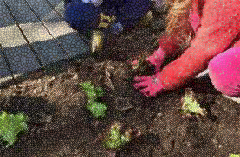
Modulo 2
Educazione Alimentare, Cibo e Territorio
30 ORE
Il Progetto prevede la realizzazione di un orto nel giardino della scuola, con l’aiuto di volontari degli orti anziani. Attraverso le interviste con gli anziani del quartiere si cercherà di ricostruire il significato che la cura e la coltivazione di un orto rivestono nella tradizione di una città con radici contadine come Modena. Attraverso la visione di filmati si esamineranno le esperienze di orti urbani nelle grandi metropoli.
Obiettivi :
promuovere forme di pensiero e atteggiamenti che preparino e sostengano interventi trasformativi dell’ambiente circostante;
-sviluppare la capacità di riconoscere ed apprezzare la bio diversità sulla base della varietà alimentare;
- favorire l’educazione alla salute ed al benessere attraverso una sana e corretta alimentazione
“L’ORTO DELLA TRADIZIONE”
Destinatari : 19 alunni di scuola primaria
Sede : plesso MENOTTI
Periodo di svolgimento marzo 2019 – giugno 2019

Slide 4

Modulo 3
Educazione Ambientale 30 ORE
l’ipotesi di questo progetto si collega al problema dello smaltimento dei rifiuti. All’interno del modulo sono previste visite alle aziende e/o incontri con esperti del settore. A seguire l’istituzione di un gruppo di alunni che diventeranno Manager dell’Ambiente (waste manager) e della sostenibilità. I ragazzi produrranno materiali informativi rivolti ai compagni per dare maggiore consapevolezza sulla pratica della differenziazione e della riduzione complessiva del volume degli scarti. Verranno utilizzati materiali recuperati dalla raccolta differenziata della scuola (carta, bottiglie) per costruire oggetti che potranno essere usati nelle classi.
Obiettivi:
Ampliare la propria consapevolezza sulla necessità di preservare l’ambiente attraverso comportamenti individuali e collettivi.
Cicli, Ricicli e Riusi
Destinatari : 19 alunni scuola secondaria
Sede : scuola Cavour
Periodo di svolgimento marzo 2019 – giugno 2019

Slide 5
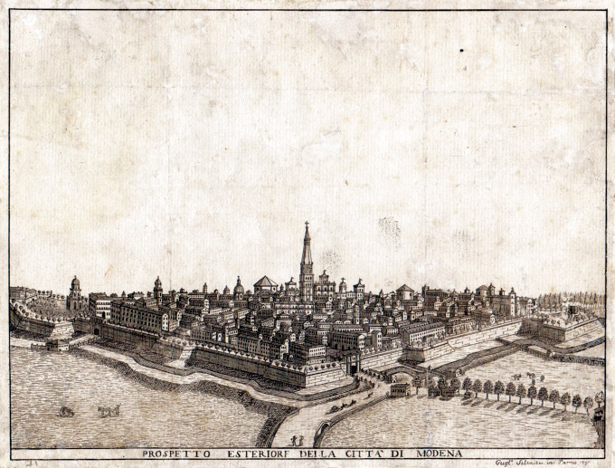
Modulo 4
Educazione Ambientale
30 ORE
il modulo è finalizzato alla consapevolezza dell’importanza della risorsa idrica, attraverso l’individuazione di comportamenti corretti per evitarne lo spreco e l’inquinamento.
L’analisi del rapporto uomo-acqua è realizzata facendo particolare riferimento al nostro territorio. Il progetto intende sviluppare la gestione delle acque di superficie, con riferimento al contenimento delle piene attraverso canali, casse di espansione, zone golenali.
Verranno organizzate uscite di visite guidate alle zone di bonifica dei fiumi modenesi.
Obiettivi:. Conoscere il proprio territorio e le trasformazioni antropiche determinate dalla presenza dei fiumi; Comprendere la necessità della conservazione del patrimonio ambientale
Le strade dell’acqua
Destinatari : 18 alunni di scuola primaria
Sede : plesso Papa Giovanni XXIII
Periodo di svolgimento marzo 2019– giugno 2019

Slide 6
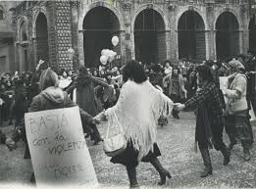
Modulo 5
Civismo, rispetto delle diversità e cittadinanza attiva 30 ORE
Il modulo approfondirà i primi anni della Ricostruzione nella provincia modenese attraverso l’analisi della presenza femminile nella sfera pubblica, sia economica che politica.
Approfondimento del contesto storico-sociale del primo dopoguerra a Modena attraverso l’uso di testi, fotografie e materiali video.
Prodotti finali: spettacolo teatrale o mostra documentaria
Obiettivi:.
Migliorare la conoscenza della storia contemporanea
Potenziare le competenze chiave di cittadinanza
Favorire la riflessione sulla dimensione del cambiamento della mentalità femminile.
CITTADINE : I segni nella comunità
e sulle città
Destinatari : 20 allievi di scuola primaria
Sede : scuola Papa Giovanni XXIII
Periodo di svolgimento marzo 2019 – giugno 2019

Slide 7

Modulo 6
Civismo, rispetto delle diversità e cittadinanza attiva 30 ORE
Il progetto mette a fuoco diritti e doveri delle studentesse e degli studenti per una convivenza responsabile tra scuola e territorio.
Sono previste iniziative per il rispetto ed il miglioramento degli ambienti comuni della scuola per una migliore convivenza all’interno dell’Istituto.
Sarà costituito un comitato di accoglienza a favore di alunni stranieri . per ognun dei temi trattati, gli studenti saranno invitati ad elaborare materiali da proporre ad organismi gestionali e consultivi : Consiglio di Istituto e Comitato Genitori
Obiettivi:
sperimentare le regole della democrazia rappresentativa;
imparare a fare delle scelte motivate e responsabili.
IL CONSIGLIO DEGLI STUDENTI
Destinatari : 19 allievi di scuola primaria e secondaria
Sede : scuola Ciro Menotti
Periodo di svolgimento ottobre 2019 – dicembre 2019

